Slide 1
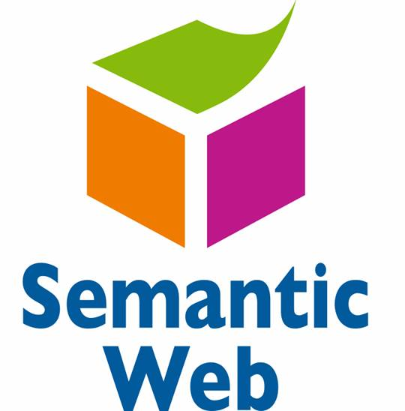

Summer School LDA
Libraries in the digital age: linked data technologies for a global knowledge sharing
Pula (Cagliari), 29 agosto - 1° settembre
Introduzione al Semantic Web
Oreste Signore
(W3C Italy)
Slide a: http://www.orestesignore.eu/education/lda/slides/lda1.pdf

Slide 2

Ringraziamenti
Questa presentazione è basata in gran parte sul materiale di presentazioni tenute da Ivan Herman, già W3C Semantic Web Activity Lead
Il materiale di questa presentazione può essere riutilizzato nel rispetto delle leggi sul copyright e delle regole del W3C
Un particolare ringraziamento agli organizzatori di Summer School LDA per avermi invitato a tenere questo seminario

Slide 3
Contenuto
Integrazione dei dati
  Un esempio semplice
  Merging e URI
Semantic Web
  Architettura
  Metadati
RDF
Conclusioni

Slide 4
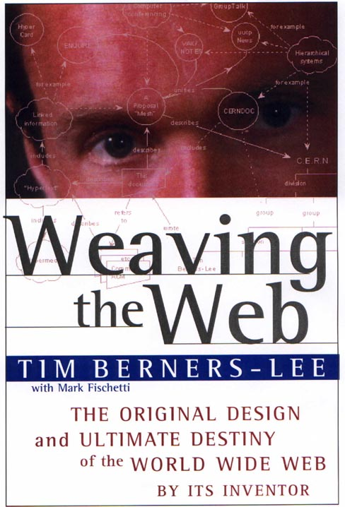
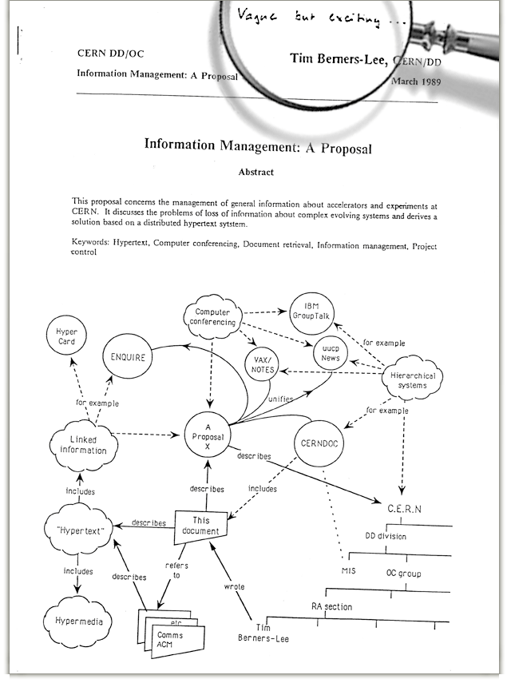


C’era una volta…
1970(?) Un ragazzo che parlava con il padre:
  How to make a computer intuitive, able to complete connections as the brain did
1980, al CERN:
  Suppose all the information stored on computers everywhere were linked.
  Suppose I could program my computer to create a
  space in which anything could be linked to anything…
  There would be a single, global information space.
1989 Vague but exiciting
…e il Web fu …
1994
  “The very first International World Wide Web
  Conference, at CERN, Geneva, Switzerland, in
  September 1994”
  http://www.w3.org/Talks/WWW94Tim/
1999 Semantic Web Activity nel W3C
(ora: Data Activity)
2007 LOD (W3C Linking Open Data project)

Slide 5
I limiti del Web attuale
Nel web tradizionale si rappresenta l' informazione utilizzando:
  linguaggio naturale
  grafica, elementi multimediali, struttura della pagina
Spesso è necessario combinare le informazioni (provenienti da fonti diverse)
Per gli esseri umani è facile ...
  dedurre fatti da informazioni incomplete
  creare e seguire associazioni mentali
  provare varie esperienze sensoriali
  aggregare le informazioni indipendentemente dalle tecnologie utilizzate
... ma le macchine non sono intelligenti!
  non possono utilizzare informazioni parziali
  hanno difficoltà ad aggregare informazioni strutturate in forma diversa

Slide 6
Data integration (visione semplificata)
Mappare i vari dati su una rappresentazione astratta dei dati
  rendere i dati indipendenti dalla loro rappresentazione interna…
Merge delle rappresentazioni risultanti
Cominciamo a formulare query sul complesso risultante!
  query che non sarebbe stato possibile eseguire sui singoli dataset

Slide 7
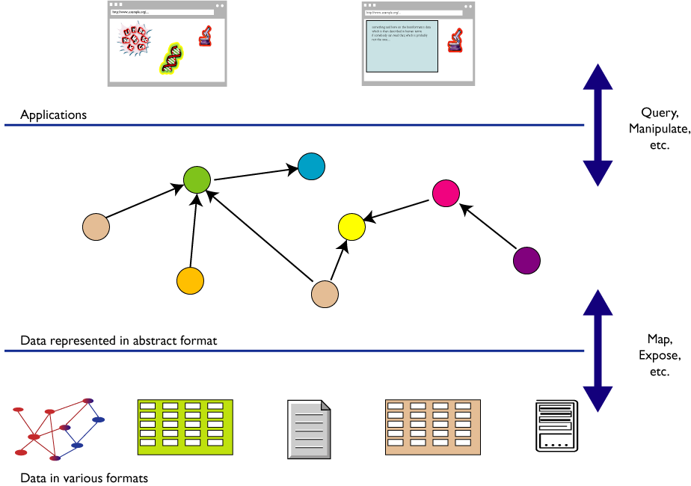
L’integrazione dei dati

Slide 8

Un libro (nella biblioteca “A”)

Slide 9
Una versione semplificata di una biblioteca (Dataset "A")
Tabella Book
Tabella Author
Tabella Publisher
ID | Author | Title | Publisher | Year
ISBN 0-00-651409-X | id_xyz | The Glass Palace | Id_qpr | 2000
ID | Name | HomePage
id_xyz | Amitav Ghosh | http://www.amitavghosh.com
ID | PublisherName | City
id_qpr | Harper Collins | London

Slide 10
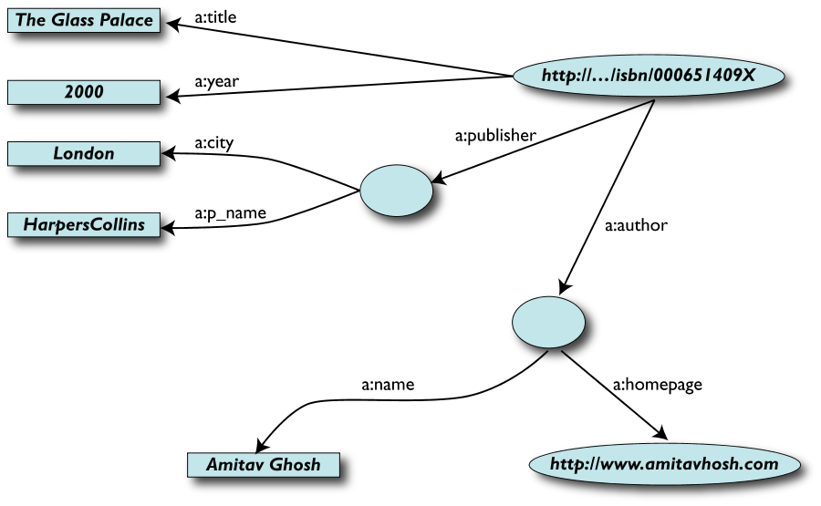
Rappresentata come grafo…

Slide 11
Alcune osservazioni sull’esportazione dei dati
Le relazioni formano un grafo
  i nodi individuano dati "reali" o contengono caratteri ("literal")
  è inessenziale il modo in cui i grafi sono rappresentati nella macchina
L' esportazione dei dati non comporta necessariamente una trasformazione fisica
  le relazioni possono essere generate dinamicamente al momento della richiesta
    con SQL "bridges"
    scraping di pagine HTML
    estrazione di dati da fogli Excel
    etc.
L' esportazione dei dati può essere parziale

Slide 12

Un libro (nella biblioteca “F”)

Slide 13
Un’altra biblioteca (dataset “F”)
 | A | B | C | D
1 | ID | Titre | Traducteur | Original
2 | ISBN 2020286682 | Le Palais des Miroirs | $A12$ | ISBN 0-00-6511409-X
3
4
5
6 | ID | Auteur
7 | ISBN 0-00-6511409-X | $A11$
8
9
10 | Nom
11 | Ghosh, Amitav
12 | Besse, Christianne

Slide 14
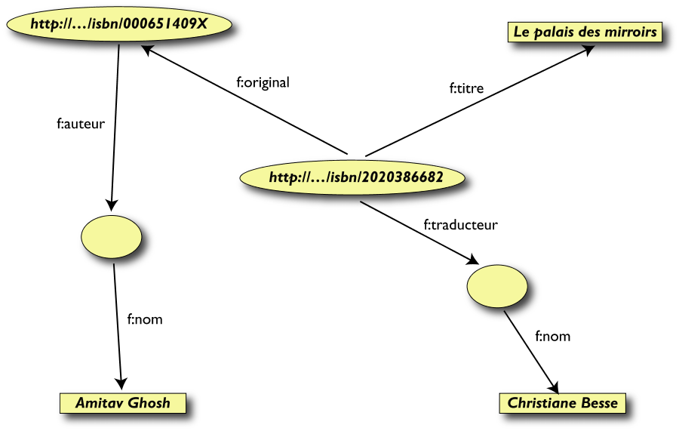
Secondo passo: esportare il secondo insieme di dati

Slide 15
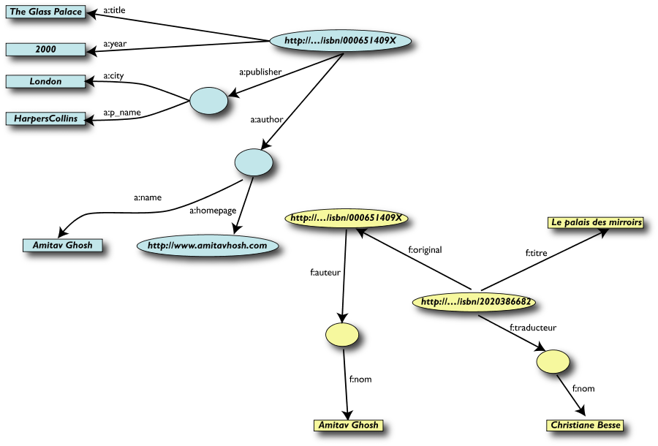
Terzo passo:merging dei dati

Slide 16
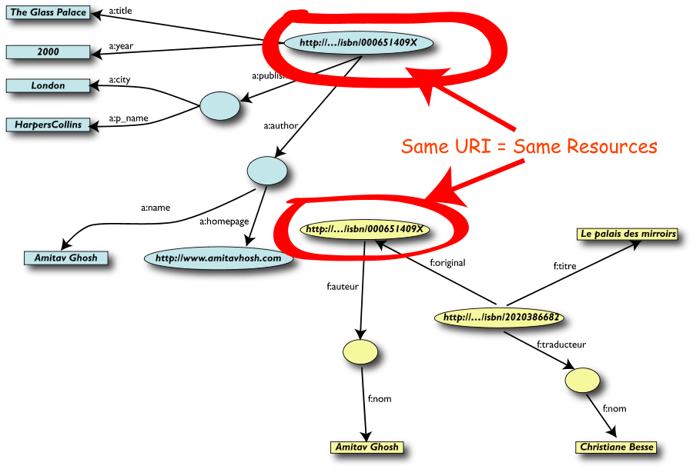
Terzo passo:merging dei dati

Slide 17
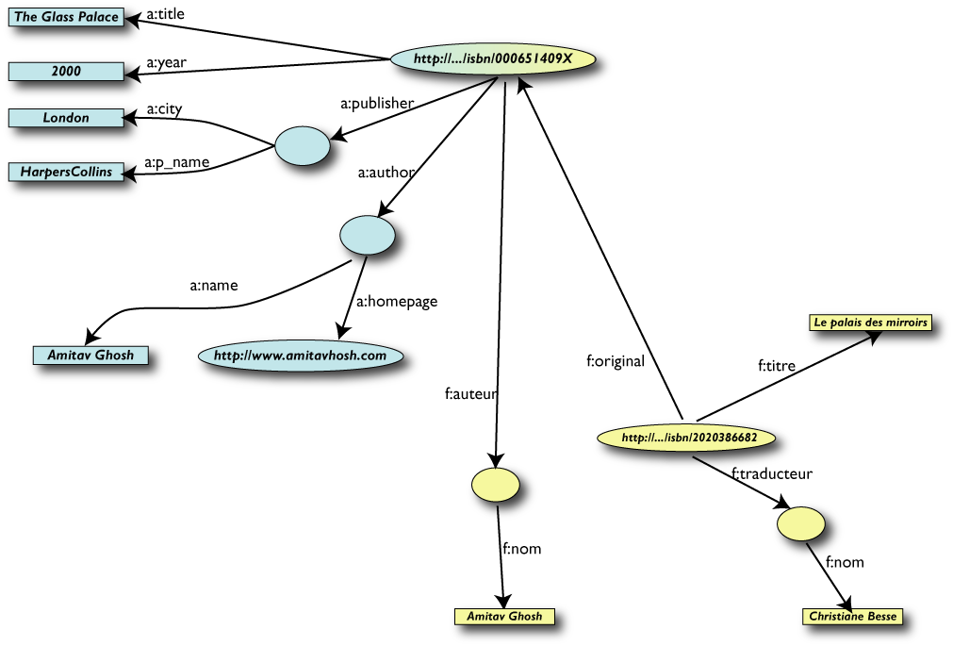
Merging delle risorse identiche

Slide 18
Le Query più semplici…
L' utente dei dati "F" può ora formulare query del tipo: "donnes-moi le titre de l'original" o "give me the title of the original"
Questa informazione non è nel dataset "F"…
…ma può essere ritrovata grazie al merging con il dataset "A"!

Slide 19
…ma si può avere di più…
Abbiamo la "sensazione" che a:author e f:auteur siano la stessa cosa
Ma un processo automatico non se ne può accorgere!
Aggiungiamo un po' di informazione addizionale ai dati combinati:
  a:author same as f:auteur
  entrambi identificano una "Person", che è un termine che una comunità può aver già definito:
    una "Person" è definita univocamente dal suo nome e email, o codice fiscale
    può essere usato come "categoria" per certi tipi di risorse
e si può utilizzare la conoscenza extra unendo altri grafi…

Slide 20
Usiamo la conoscenza “extra”
The Glass Palace
a:title
http://…isbn/000651409X
2000
a:year
f:original
Le palais des miroirs
a:publisher
f:titre
London
a:city
Harper Collins
a:p_name
a:author
http://…isbn/2020386682
f:auteur
r:type
f:traducteur
a:name
r:type
a:homepage
http://…foaf/Person
f:nom
f:nom
Besse, Christianne
Ghosh, Amitav
http://www.amitavghosh.com

Slide 21
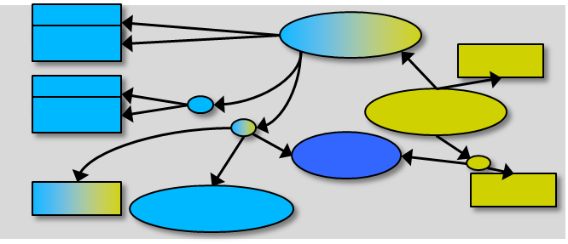
Query più “ricche”
L’utente del dataset “F” può ora chiedere:
  “donnes-moi la page d’accueil de l’auteur de l’original”
    cioè… “dammi la homepage dell’autore dell’orginale
L’informazione non è né nel dataset “A” né nel dataset “…
…ma è stata resa accessibilegazie al processo di:
  merge dei dataset “A” e “F”
  aggiunta di tre semplici statement che fungono da “collante”

Slide 22
Combiniamo altri dataset
Per esempio, usando “Person”, il dataset può essere combinato con altre sorgenti di dati
Per esempio, è possibile estrarre i dati contenuti in Wikipedia utilizzando alcuni tool, specifici
  il progetto “dbpedia” può già estrarre l’informazione “infobox” da Wikipedia

Slide 23
Combiniamo con i dati di Wikipedia
The Glass Palace
a:title
http://…isbn/000651409X
2000
a:year
f:original
Le palais des miroirs
a:publisher
f:titre
London
a:city
Harper Collins
a:p_name
a:author
http://…isbn/2020386682
f:auteur
r:type
f:traducteur
a:name
http://…foaf/Person
r:type
f:nom
a:homepage
r:type
f:nom
Besse, Christianne
Ghosh, Amitav
http://www.amitavghosh.com
foaf:name
w:reference
http://dbpedia.org/../Amitav_Ghosh

Slide 24
Combiniamo con i dati di Wikipedia
The Glass Palace
a:title
http://…isbn/000651409X
2000
a:year
f:original
Le palais des miroirs
a:city
a:publisher
f:titre
London
Harper Collins
a:p_name
a:author
f:auteur
http://…isbn/2020386682
r:type
f:traducteur
a:name
a:homepage
http://…foaf/Person
r:type
f:nom
f:nom
r:type
w:isbn
Besse, Christianne
Ghosh, Amitav
http://www.amitavghosh.com
foaf:name
w:reference
http://dbpedia.org/../The_Glass_Palace
w:author_of
http://dbpedia.org/../Amitav_Ghosh
w:author_of
http://dbpedia.org/../The_Hungry_Tide
w:author_of
http://dbpedia.org/../The_Calcutta_Chromosome

Slide 25
Sorpresi?
Forse, ma in realtà no
È esattamente quanto avviene normalmente a tutti gli utenti del Web (ma in questo caso grazie a un processo automatico)
La differenza: è necessario un po' più di rigore (per es. dare un nome alle associazioni) perché le macchine possano riuscirci

Slide 26
In realtà…
Abbiamo combinato dataset diversi
  ognuno di essi può provenire da un qualunque sito web
  possono avere originariamente formati differenti (MySQL, fogli excel, XHTML, etc)
  possono avere nomi diversi per le relazioni (multilinguismo)
Li abbiamo potuti combinare perché avevano lo stesso URI (l' ISBN nell' esempio)
Possiamo aggiungere conoscenza addizionale, utilizzando terminologie comuni definite dalle varie comunità
Di conseguenza, è stato possibile identificare e utilizzare nuove relazioni

Slide 27
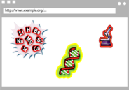
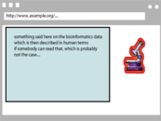


Cosa abbiamo fatto?
Applications
Manipulate
Query
…
Data represented in abstract format
Map,
Expose,
…
Data in various formats

Slide 28

Cosa abbiamo fatto? (un’altra visione)
Web of Data Applications
Stand Alone Applications
Browser Applications
Query and Update
Common “Graph” Format &
Common Vocabularies
Inferencing
“Bridges”
Data on the Web

Slide 29
I vantaggi del processo di astrazione…
… la rappresentazione come grafo è indipendente dalle struttura reali sottostanti
… modifiche a database schema, strutture XHTML, etc. non hanno impatto sul complesso:
  “schema independence”
… possono essere aggiunti, senza soluzione di continuità, nuovi dati o nuove connessioni
  flessibilità, espandibilità

Slide 30
“Effetto network”
Esteso ai dati sul Web
Mediante gli URI possiamo collegare qualunque dato a qualunque altro

Slide 31
E il processo può essere anche più ricco
La conoscenza addizionale può essere anche molto complessa
È qui che entrano in gioco le ontologie, le regole, etc.
Il processo di astrazione è vantaggioso perché la rappresentazione come grafo è indipendente dalle strutture dati sottostanti

Slide 32
E il Semantic Web?
Il Semantic Web fornisce le tecnologie che rendono possibile questa integrazione!
  lo scopo di questo tutorial è appunto quello di fornire unquadro complessivo…

Slide 33
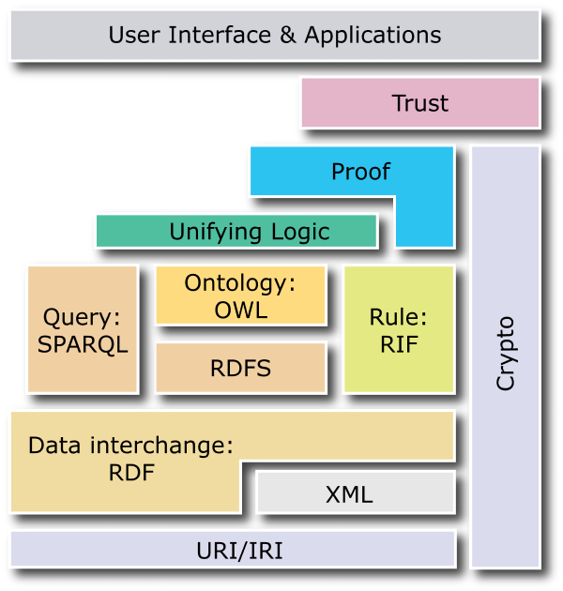
L’architettura del Semantic Web
Il Semantic Web ...
  è un' infrastruttura basata su metadati per poter svolgere ragionamenti sul Web
  estende, non sostituisce il web attuale
I metadati sono:
  Informazioni, elaborabili automaticamente (machine understandable), relative a una risorsa web o a qualche altra cosa
  ... data about data
  ... informazioni che possono essere utilizzate da intelligent software agents per fare un uso appropriato delle risorse
  ... dati ...
  ... che possono essere descritti da altri metadati ...

Slide 34

Perché i metadati?
Nel Web di oggi tutte le informazioni sono "machine readable"
Nel Semantic Web le informazioni devono essere "machine understandable".
Quindi occorrono:
  nomi non ambigui per le risorse (URI)
  un data model condiviso per esprimere i metadati (RDF)
  un modo per accedere ai metadati sul Web
  vocabolari condivisi (ontologie)

Slide 35

Architettura del Web
Decentralizzazione
Gli elementi fondamentali
  URI
    L’innovazione più fondamentale del Web
    Possono identificare qualunque cosa (risorse, concetti)
  HTTP
    Format negotiation
    Protocollo per recuperare le risorse (fetch resources)
  HTML
    Strutturazione dei documenti
RDF (Resource Description Framework)
  è per il Semantic Web ciò che HTML è stato per il Web

Slide 36
Cosa è RDF?
L' uso efficace dei metadati richiede la definizione di convenzioni per:
  semantica (definita dalle singole comunità disciplinari)
  sintassi (organizzazione dei data element per l' elaborazione automatica)
  struttura (vincolo formale sulla sintassi)
RDF:
  Resource Description Framework
  strumento base per codifica, scambio e riutilizzo di metadati strutturati
  consente l' interoperabilità tra applicazioni che si scambiano sul Web informazioni machine-understandable
RDF è per il Semantic Web ciò che HTML è stato per il web

Slide 37
Triple RDF
Formalizzando quanto abbiamo fatto:
  Abbiamo “collegato” i dati...
  Ma il semplice collegamento non è sufficiente:
    occorre assegnare un nome ai dati
  Ecco come nascono le triple RDF:
    Una connessione etichettata tra due risorse

Slide 38
Triple RDF (cont.)
Le risorse possono usare un qualunque URI
  http://www.example.org/file.html#home
  http://www.example.org/f.xml#xpath(//q[@a=b])
  http://www.example.org/form?a=b&c=d
Le triple RDF costituiscono un grafo diretto (o grafo orientato) etichettato (directed, labeled graph)
  (è questo il modo migliore di considerarle!)

Slide 39
Triple RDf (cont.)
Una tripla RDF (s,p,o) è definita in modo che:
  "s", "p" sono URI, cioè risorse sul Web; "o" è un URI o un "literal"
  dal punto di vista concettuale: "p" collega, o mette in relazione "s" e "o"
  si noti che vengono utilizzati URI per denotare i nomi: per esempio, possiamo utilizzare http://www.example.org/original
  ecco la codifica completa della tripla:
  <http://…isbn 6682>, <http://…/original>, <http://…isbn 409X>
RDF è un modello generale per queste triple (con un formato machine readable come RDF/XML, Turtle, n3, RXR)
  ed è tutto qui! (semplice, dopo tutto )

Slide 40

RDF in due parole
Una tripla RDF (s,p,o)
  "subject", "property" (o "predicate") , "object"
http://.../.../talks/2016/lda
http://.../.../authorOf
http://.../.../orestesignore
http://.../.../hasMail
oreste@w3c.it

Slide 41
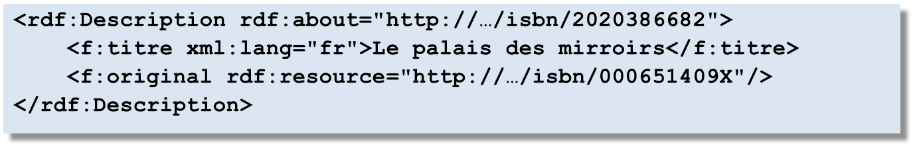
Un esempio semplice (in RDF/XML)
http://…isbn/2020386682
f:titre
f:original
Le palais des miroirs
http://…isbn/000651409X
(Nota: per semplificare gli URI sono stati usati I namespace)

Slide 42
Un esempio semplice(in Turtle)
http://…isbn/2020386682
f:titre
f:original
Le palais des miroirs
http://…isbn/000651409X
<http://…/isbn/2020386682>
f:titre "Le palais des miroirs"@fr ;
f:original <http://…/isbn/000651409X> .

Slide 43
Un esempio semplice (in RDFa)
http://…isbn/2020386682
f:titre
f:original
Le palais des miroirs
http://…isbn/000651409X
<p about="http://…/isbn/2020386682">The book entitled
“<span property="f:title" lang="fr">Le palais des mirroirs</span>”
is the French translation of the
“<span rel="f:original" resource="http://…/isbn/000651409X">Glass
Palace</span>”</p> .

Slide 44
Quale sintassi?
La sintassi (RDF/XML, Turtle) è semplicemente sintassi
La cosa importante sono il modello sottostante e i concetti
Non tratteremo in dettaglio gli aspetti sintattici (abbiamo comunque già visto alcuni esempi in Turtle e in RDF/XML)
  si tratta di trasformazioni meccaniche, ben documentate e supportate da molti tool

Slide 45
Il ruolo fondamentale degli URI
Gli URI hanno reso possibile il merge
Chiunque può creare (meta)dati su qualunque risorsa sul Web, per esempio:
  lo stesso file XHTML può essere annotato con altri termini
  è possibile aggiungere semantica alle risorse Web esistenti utilizzando URI
  gli URI rendono possibile collegare (con proprietà) i dati tra di loro
Gli URI sono la base del ruolo di RDF nel Web
  si può reperire l' informazione utilizzando tool già esistenti
  per questo motivo il "Semantic Web", è il … "Semantic Web"

Slide 46
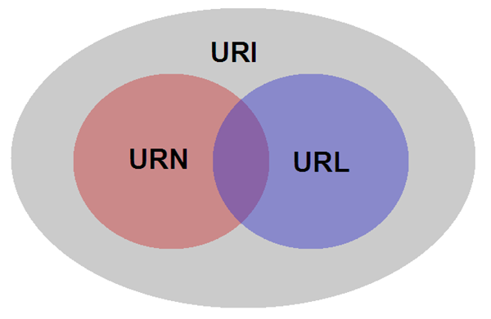
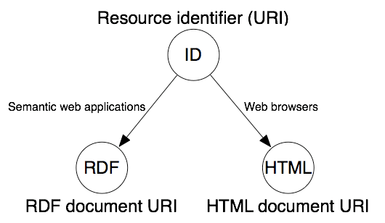
URI, URL,URN …
URI
  Uniform Resource Identifier
  stringa che identifica univocamente una risorsa generica
    può essere un indirizzo Web, un documento, un'immagine,
    un file, un servizio, un indirizzo di posta elettronica, etc.
URL
  Uniform Resource Locator
  URI che, oltre a identificare una risorsa, fornisce mezzi per agire su di essa o per ottenere una rappresentazione della risorsa descrivendo il suo meccanismo di accesso primario o la sua "ubicazione" ("location") in una rete
URN
  Uniform Resource Name
  URI che identifica una risorsa mediante un "nome" in un particolare dominio di nomi ("namespace").
    può essere usato per parlare di una risorsa senza lasciar intendere la sua ubicazione o come ottenerne una rappresentazione.
    per esempio l'URN urn:isbn:0-395-36341-1 è un URI che consente di individuare univocamente un libro mediante il suo nome 0-395-36341-1 nel namespace dei codici ISBN, ma non suggerisce dove e come possiamo ottenere una copia di tale libro
Cool URI don’t change!
https://www.w3.org/TR/cooluris/

Slide 47
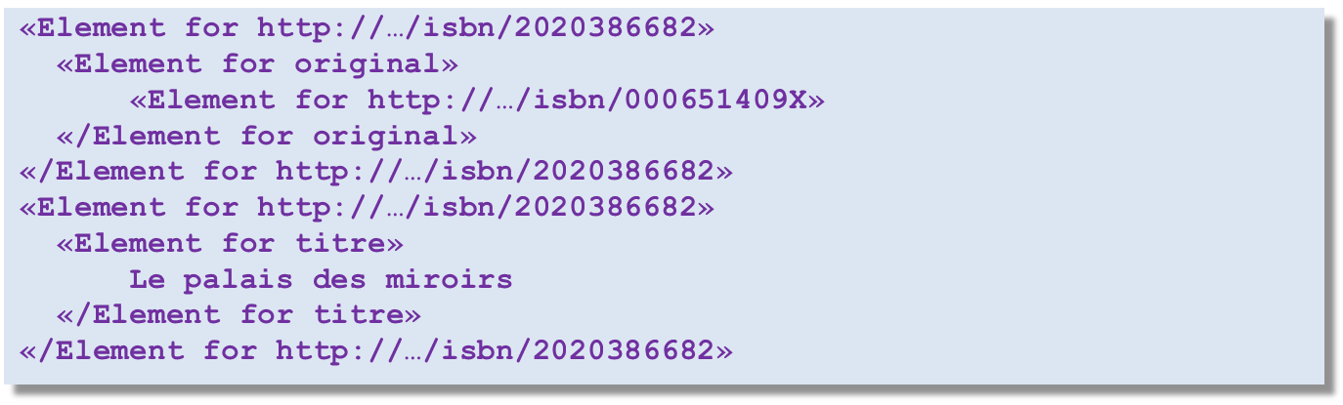
RDF/XML: princìpi
http://…isbn/2020386682
f:titre
f:original
Le palais des miroirs
http://…isbn/000651409X
Codificare nodi e archi come elementi o “literal”

Slide 48
RDF/XML: princìpi (cont.)
http://…isbn/2020386682
f:titre
f:original
Le palais des miroirs
http://…isbn/000651409X
Codificare le risorse (cioè i nodi)
<rdf:RDF xmlns:rdf="http://www.w3.org/1999/02/22-rdf-syntax-ns#">
<rdf:Description rdf:about="http://…/isbn/2020386682">
«Element for original»
<rdf:Description rdf:about="http://…/isbn/000651409X"/>
«/Element for f:original»
</rdf:Description>
<rdf:RDF>

Slide 49
RDF/XML: princìpi (cont.)
http://…isbn/2020386682
f:titre
f:original
Le palais des miroirs
http://…isbn/000651409X
Codificare le proprietà (cioè gli archi) nei rispettivi namespace
<rdf:RDF xmlns:rdf="http://www.w3.org/1999/02/22-rdf-syntax-ns#"
xmlns:f="http://www.editeur.fr">
<rdf:Description rdf:about="http://…/isbn/2020386682">
<f:original>
<rdf:Description rdf:about="http://…/isbn/000651409X"/>
</f:original>
</rdf:Description>
<rdf:RDF>

Slide 50
Nodi “interni”
Consideriamo lo statement:
  “l’editore è una “cosa” cha ha un nome e un indirizzo”
Abbiamo identificato i nodi mediante URI. Però:
  …qual è l’URI di “cosa”?
London
a:city
a:publisher
http://…isbn/000651409X
Harper Collins
a:p_name

Slide 51
Una soluzione: creare un URI «extra»
La risorsa sarà visibile sul web
  attenzione a definire URI univoci!
<rdf:Description rdf:about="http://…/isbn/000651409X">
<a:publisher rdf:resource="urn:uuid:f60ffb40-307d-…"/>
</rdf:Description>
<rdf:Description rdf:about="urn:uuid:f60ffb40-307d-…">
<a:p_name>HarpersCollins</a:p_name>
<a:city>HarpersCollins</a:city>
</rdf:Description>

Slide 52
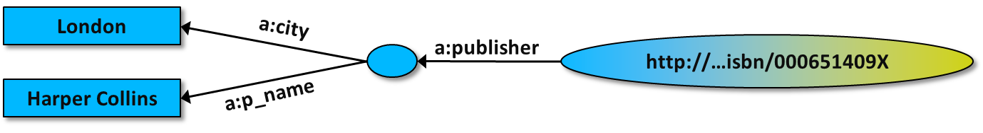
Identificatori interni (blank node)
Risorsa non visibile all’esterno
<rdf:Description rdf:about="http://…/isbn/000651409X">
<a:publisher rdf:nodeID="A234"/>
</rdf:Description>
<rdf:Description rdf:nodeID="A234">
<a:p_name>HarpersCollins</a:p_name>
<a:city>HarpersCollins</a:city>
</rdf:Description>
<http://…/isbn/2020386682> a:publisher _:A234.
_:A234 a:p_name "HarpersCollins".

Slide 53

E se lasciassimo fare tutto al sistema?
Il sistema provvederà a creare internamente un “nodeID”
  non dovremo preoccuparci del nome…
< <rdf:Description rdf:about="http://…/isbn/000651409X">
<a:publisher>
<rdf:Description>
<a:p_name>HarpersCollins</a:p_name>
…
</rdf:Description>
</a:publisher>
</rdf:Description>

Slide 54
...in Turtle
<http://…/isbn/000651409X> a:publisher [
a:p_name "HarpersCollins";
…
].
London
a:city
a:publisher
http://…isbn/000651409X
Harper Collins
a:p_name

Slide 55
Riflessioni sui blank node
Nel processo di merging occorre prestare attenzione ai blank node
  i blank node con lo stesso ID in grafi diversi sono differenti
  le implementazioni devono considerare attentamente questo fatto …
Molte applicazioni preferiscono non utilizzare I blank node, e definire nuovi URI “on-the-fly”
Dal punto di vista della logica, i blank node rappresentano uno statement (proposizione) “esistenziale”
  “esiste una risorsa tale che…”

Slide 56
Reification
Per poter certificare la credibilità di un certo statement, è necessario poter formulare statements about statements
Questo processo viene detto reification nella comunità che si interessa di Knowledge Representation
  exproducts:item10245 exterms:weight "2.4"^^xsd:decimal .
exproducts:triple12345 rdf:type rdf:Statement .
exproducts:triple12345 rdf:subject exproducts:item10245 .
exproducts:triple12345 rdf:predicate exterms:weight .
exproducts:triple12345 rdf:object "2.4"^^xsd:decimal .

Slide 57
Collezioni (liste)
Potremmo avere degli statement del tipo:
  “Il catalogo dei libri è una “cosa” che consiste di:
  <http://…/isbn/000651409X>,
  <http://…/isbn/000XXXX>, …”
Ma vogliamo elencare gli elementi esattamente in quell’ordine
I “blank node” non sono adeguati

Slide 58
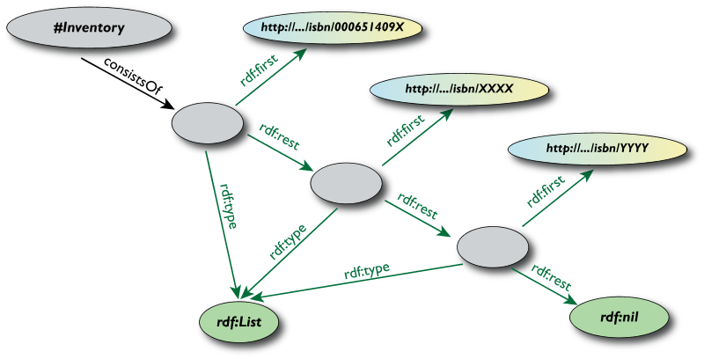
Collezioni (liste) (cont.)

Slide 59
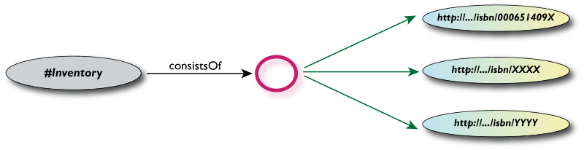
…in RDF/XML e Turtle
<rdf:Description rdf:about="#Inventory">
<a:consistsOf rdf:parseType="Collection">
<rdf:Description rdf:about="http://.../isbn/000651409X"/>
<rdf:Description rdf:about="http://.../isbn/XXXX"/>
<rdf:Description rdf:about="http://.../isbn/YYYY"/>
</a:consistsOf>
</rdf:Description>
:Inventory a:consistsOf
(<http://.../isbn/000651409X> <http://.../isbn/XXXX> ...) .

Slide 60
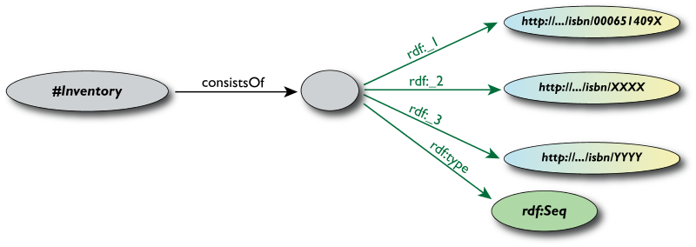
Sequence
Usare i costrutti predefiniti:
  RDF Schema class Seq
  RDF properties rdf:_1, rdf:_2, …
L’accordo sulla semantica è di contenuto sequenziale

Slide 61
Serializzazione delle Sequence
In RDF/XML:
In Turtle
<rdf:Description rdf:about="#Inventory">
<a:consistsOf>
<rdf:Description>
<rdf:type rdf:resource="http:...rdf-syntax-ns#Seq">
<rdf:_1 rdf:resource="http://.../isbn/000651409X">
...
</rdf:Description>
</a:consistsOf>
</rdf:Description/>
:Inventory
a:consistsOf [
rdf:type <http:...rdf-syntax-ns#Seq>;
rdf:_1 <http://.../isbn/000651409X>;
...
].

Slide 62
Sequences
(RDF/XML semplificato)
<rdf:Description rdf:about="#Inventory">
<a:consistsOf>
<rdf:Seq>
<rdf:li rdf:resource="http://.../isbn/000651409X">
...
</rdf:Seq>
</a:consistsOf>
</rdf:Description/>

Slide 63
Altri contenitori
Definiti anche in RDFS
  rdf:Bag
    contenitore generico, senza una particolare semantica
  rdf:Alt
    accordo sulla semantica: solo uno dei costituenti è “valido”
Nota: la definizione semantica di questi contenitori è incompleta:
  meglio non utilizzarli…
  per i bag, utilizzare predicati ripetuti
  per le sequenze, usare le liste

Slide 64
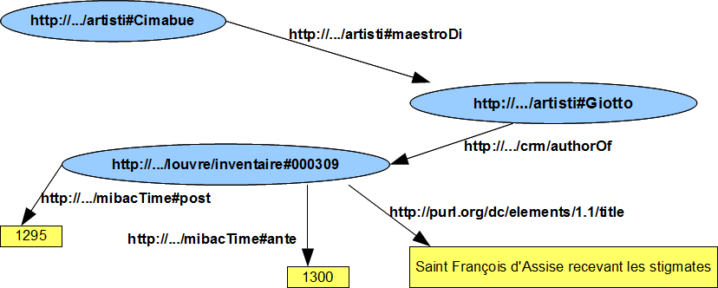
Un grafo RDF (WorldWide!)
...un insieme di triple s-p-o (subject-predicate-object)
MiBAC
CIDOC
DC
Louvre

Slide 65
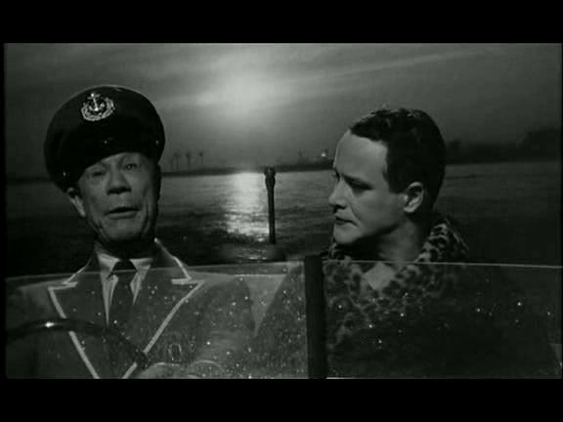
Conclusioni
Il Web è nato per condividere conoscenza
RDF è la base
Le tecnologie del Semantic Web costituiscono il quadro di riferimento
Grazie per l’attenzione!
---------------
(Nobody’s perfect!)
?
Domande
Slide a: www.orestesignore.eu/education/lda/slides/lda1.pdf

